Slide 1

Learn Bengali
ত
৭
ট
ভ
ঐ
এ
ঔ
এ
অ
আ
আ
ধ
ব
ফ
দ
৬
ঝ
ঈ
চ
ঋ
ধ
১
৩
ছ
ঝ
ত
ড
আ
জ
ঙ
জ
৭
হ
এ
ঈ
র
এ
২
থ
ঋ
ঈ
গ
অ
অ
ঘ
ঝ
আ
আ
ঋ
আ
ক
ছ
ল
৫
ঋ
৩
জ
জ
খ
ঈ
প
য
হ
৫
অ
ম
জা
রু
ঞ
ণ
ভ
অ
ছ
ভ
শ
শ
আ
অ
অ
ছ
২
ঝ
ঢ়
ঝ
ঐ
জ
ছ
ও
শ
শ
শ
ন
ঋ
ষ
ম
ম
অ
ফ
অ
৩
৯
হ
ড়
১
শ
শ
স
ষ
ড়
স
শ
অ
ত
৪
ঈ
ঢ়
ৎ
ও
খ
ন
৮
য়
গ
ম
ক
স
ত
প
ন
অ
জ
ল
ঈ
ট
ফ

Slide 3








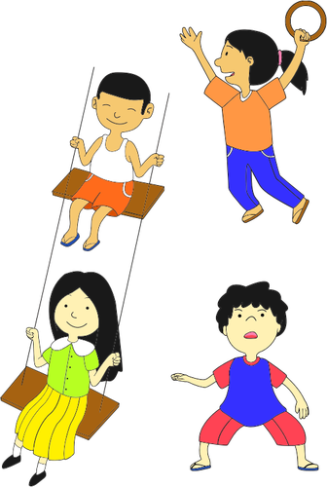
বাংলা
Lessons
Games

Slide 4
English
পাঠ
খেলা

Slide 5




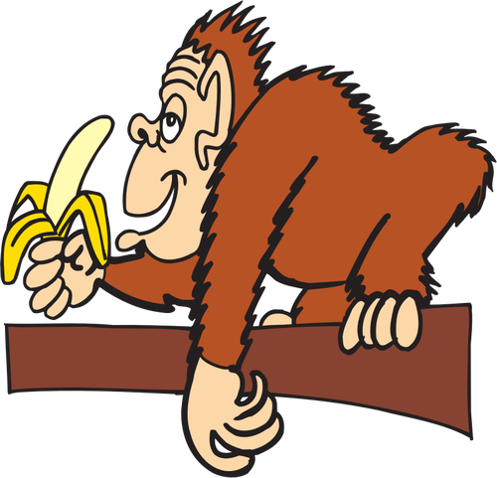


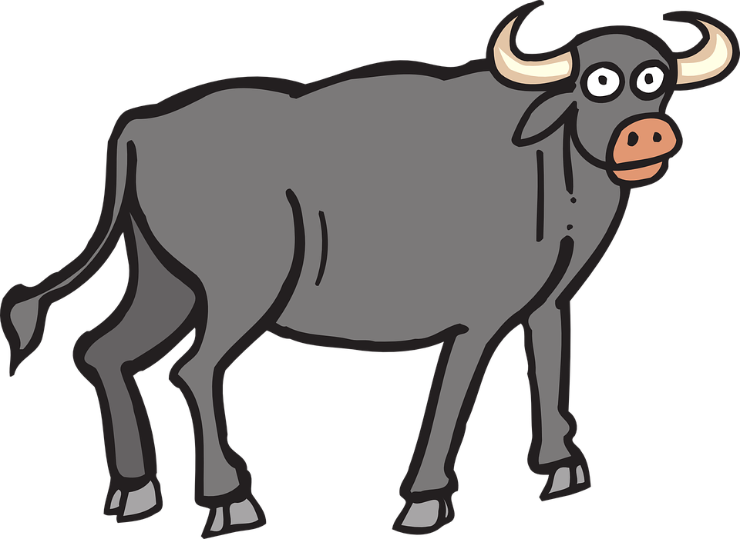
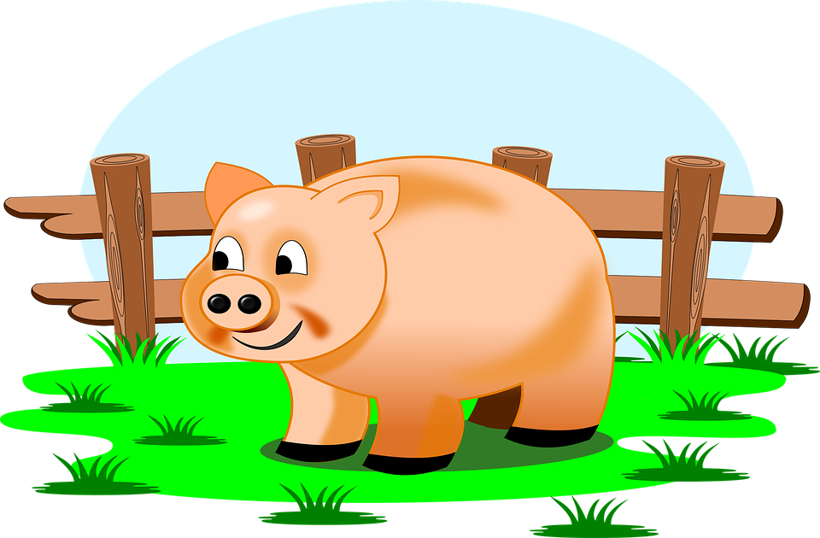
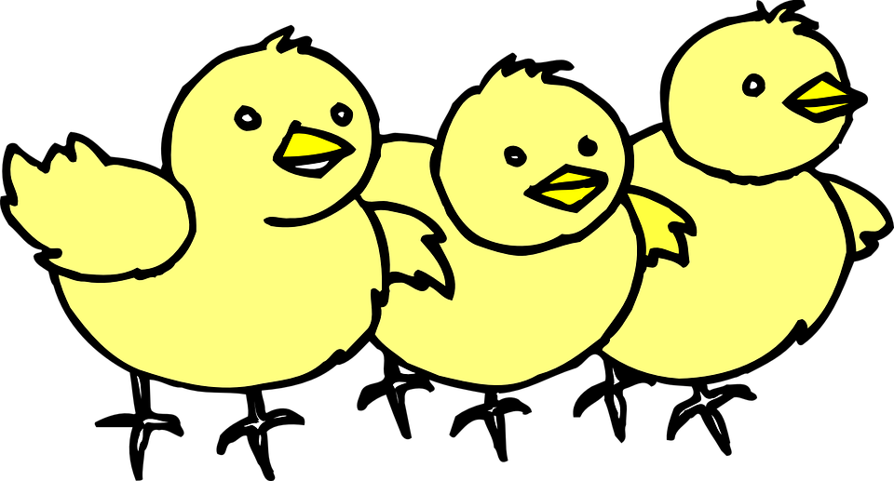
বাংলা
Lessons
Reading
Writing
Grammar
Vocabulary
Pronunciation

Slide 6
English
পাঠ
পড়া
লেখা
ব্যাকরণ
শব্দভান্ডার
উচ্চারণ

Slide 7



English
পড়া
১
২
অ আ
ক খ
৩
৪
অক্ষর
সংখ্যা
আমি
পড়ি
শব্দ

Slide 8

Reading
স্বরবর্ণ
Shawrobawrno
ব্যঞ্জনবর্ণ
Byanjonbawrno
Level 1
অ আ
ক খ
অ-ঔ
ক-ঞ
Quiz
Game
Letter
Quiz
ট-ন
Quiz
Game
প-ল
Quiz
Game
শ-৺
Quiz
Game

Slide 9
English
পড়া
স্বরবর্ণ
Shawrobawrno
ব্যঞ্জনবর্ণ
Byanjonbawrno
বিভাগ
১
অ আ
ক খ
অক্ষর
অ-ঔ
ক-ঞ
প্রশ্ন
খেলা
প্রশ্ন
ট-ন
প্রশ্ন
খেলা
প-ল
খেলা
প্রশ্ন
শ-৺
খেলা
প্রশ্ন

Slide 10
English
পড়া
সহজ শব্দ
বিভাগ
১
“আ”কার
প্রশ্ন
“ঋ” কার
প্রশ্ন
আমি
পড়ি
“ই”কার, “ঈ”কার
প্রশ্ন
“রেফ”
“হসন্ত”
শব্দ
প্রশ্ন
“উ”কার,
“ঊ”কার
প্রশ্ন
গল্প
“এ”কার,
“ঐ”কার
প্রশ্ন
“ও”কার,
“ঔ”কার
প্রশ্ন

Slide 11
English
Reading
Simple words
Quiz
Level 2
“আ”কার
Quiz
“ঋ” কার
Quiz
আমি
পড়ি
“ই”কার, “ঈ”কার
Quiz
“রেফ”
“হসন্ত”
Quiz
Word
“উ”কার,
“ঊ”কার
Quiz
Story
“এ”কার,
“ঐ”কার
Quiz
“ও”কার,
“ঔ”কার
Quiz

Slide 12

বাংলা
Reading
যুক্তাক্ষর
Words with Combined letters
Level 3
শব্দ
জব্দ
“য-ফলা” “ব-ফলা”
“ম-ফলা”“র-ফলা”
Quiz
More words
“ঙ্ক”,”ঙ্গ”,”জ্ঞ”
“ঞ্চ”, “ঞ্ছ”,”ঞ্জ”
Quiz
Quiz
“ক্ত”,“ত্ত”
“দ্ধ”,“ট্ট”
Quiz
“ক্ষ”, “ষ্ণ”
“ণ্ড”, “হ্ম”
Quiz

Slide 13
বাংলা
Reading
Level 1
Number Poem
১
২
৩
৪
1-10
Quiz
Number
11-20
Quiz
Game

Slide 14
English
পড়া
বিভাগ
১
ছড়ায় সংখ্যা
১
২
৩
৪
১-১০
প্রশ্ন
সংখ্যা
১১-২০
খেলা
প্রশ্ন

Slide 15
বাংলা
Reading
21- 30
Quiz
Level 2
২১
৩২
31- 40
Quiz
৫৪
৪৩
41- 50
Quiz
Number
Numbers in expressing things
Numbers in expressing
Time and Date

Slide 16
বাংলা
Reading
Level
3
৫১
৪৫৬২
51-100
Quiz
৫৪০
৪৩৬
Number
Big Numbers
Quiz
Numbers in words
Quiz

Slide 17
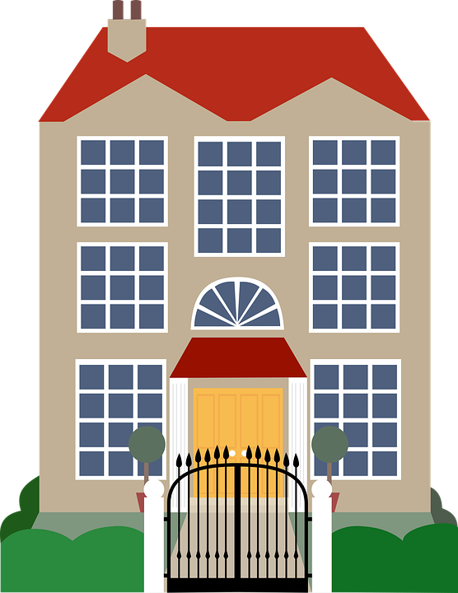
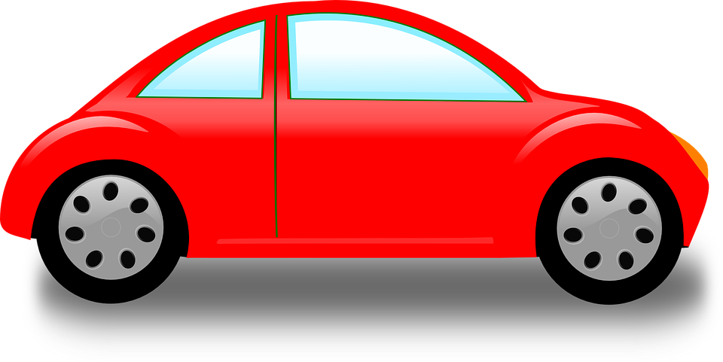


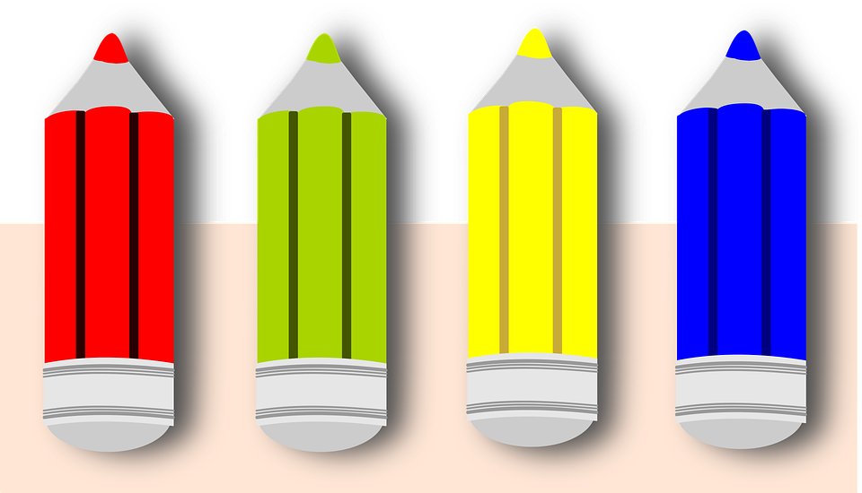
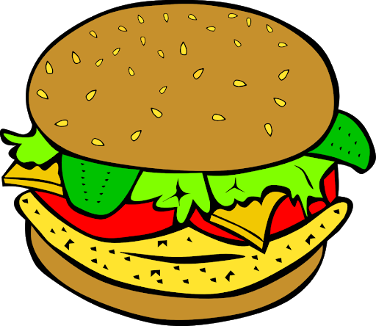



বাংলা
Level 1
Things in commom
Quiz
Vocabulary
Quiz
Opposites
Nature
Quiz
Quiz
Days of the week
সপ্তাহে সাত দিন
Color and Shape
Quiz
Quiz
Food
Family
Quiz
Quiz
Body parts
Time
Quiz

Slide 18
English
বিভাগ
১
শব্দভান্ডার
আশেপাশে দেখো
প্রশ্ন
প্রশ্ন
বিপরীত
প্রকৃতি
প্রশ্ন
প্রশ্ন
সপ্তাহে সাত দিন
সপ্তাহে সাত দিন
রঙ ও আকার
প্রশ্ন
প্রশ্ন
খাবার
পরিবার
প্রশ্ন
প্রশ্ন
নিজের শরীর চেনো
সময়
প্রশ্ন

Slide 19

Level 1
লাল
নীল
হলুদ
সবুজ
Color
and
Shape
কমলা
বাদামী
ধূসর
গোলাপী
বেগুনী
সাদা
কালো
Click the color buttons

Slide 20
Level 1
লাল
নীল
হলুদ
সবুজ
রঙ
ও
আকার
কমলা
বাদামী
ধূসর
গোলাপী
বেগুনী
সাদা
কালো
রঙের বোতাম টেপো

Slide 21
Level 1
রঙ
ও
আকার
click
click
click
খেলা

Slide 22
Level 1
Color
and
Shape
click
click
click
Game

Slide 23

Level
2
Color
and
Shape
Story
click
Quiz

Slide 24
Level
2
রঙ
ও
আকার
গল্প
click
ছড়া

Slide 25
Sunday
Monday
সপ্তাহে সাত দিন
Tuesday
Days of the week
Wednesday
Thursday
Friday
Saturday

Slide 26
Sunday
Monday
সপ্তাহে সাত দিন
Tuesday
সপ্তাহে
সাত
দিন
Wednesday
Thursday
Friday
Saturday

Slide 27
Nature
Quiz

Slide 28
প্রকৃতি
Quiz

Slide 29
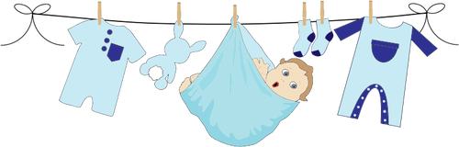

Things
In
common
Things in everyday use
Things in a room
Things outside house

Slide 30
আশেপাশে
দেখো
আমার জিনিস
আমার ঘর
ঘরের বাইরে

Slide 31
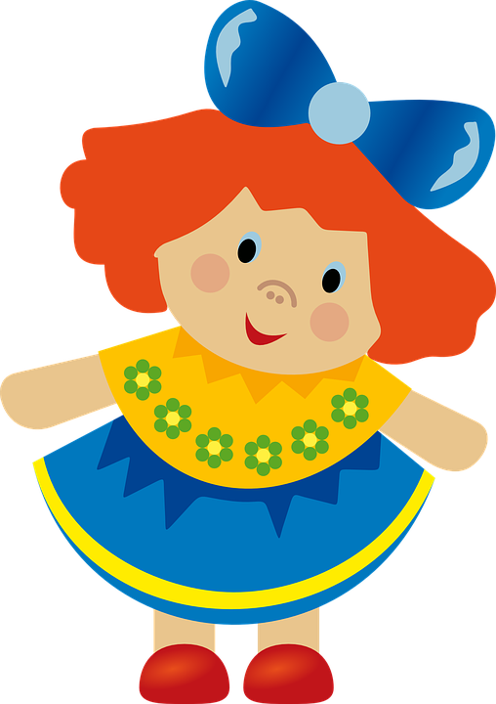

আমার
জিনিস
খেলা

Slide 32
Things in everyday use
Game

Slide 33
আমার
ঘর
খেলা

Slide 34
Things
In a Room
Game

Slide 35
Things
Outside house
Game

Slide 36
ঘরের বাইরে
খেলা

Slide 37
Food

Slide 38
Family

Slide 39
Body parts

Slide 40
Time

